Slide 1
컴퓨터구조 3장 3-6
순천향대학교 컴퓨터공학과
20184102 신주용

Slide 2
과제 3-6 : switch_eg() 함수의 어셈블리 코드 생성 및 gdbgui 실행
q가상머신에서 앞의 switch_eg() 함수를 아래와 같이 C 프로그램을 작성하고 수행
실행파일 생성을 위해 main() 함수 추가
-S -Og 옵션으로 어셈블리 코드를 생성한 후 분석
앞의 예와 다른 점을 분석
힌트
어셈블리 준비 과정 (setup) 중 점프 테이블의 유효 주소 계산 과정이 다름
점프 테이블에 저장된 값은 타겟 주소가 아닌 테이블 시작으로 부터의 오프셋
–테이블의 시작 주소가 저장된 레지스터는?
아래의 gdbdui 실행 후에 분석
•아래와 컴파일한 후 gdbgui로 주요 단계 실행 및 상태를 추적
캡쳐하고 설명
-Og -g 옵션

Slide 3
t
목 차
1.컴파일 /
gdbgui
실행
2.-S -Og 코드 분석
3.-Og -g 코드 분석

Slide 4
컴파일 / gdbgui 실행

Slide 5

3장 3-6
컴파일 및 gdbgui 실행
컴파일러에서 -S -Og 옵션을 사용하여
링커가 붙기 전 단계(컴파일만 한 상태)의 switch 파일을 생성하고
-Og -g를 이용하여 정상적인 실행 파일을 생성해주었습니다.
이후 -Og -g를 사용한 switopt를 objdump를 사용하여 역어셈블 해주어 어셈블리어 코드를 분석하였습니다.

Slide 6
-S -Og 코드 분석

Slide 7
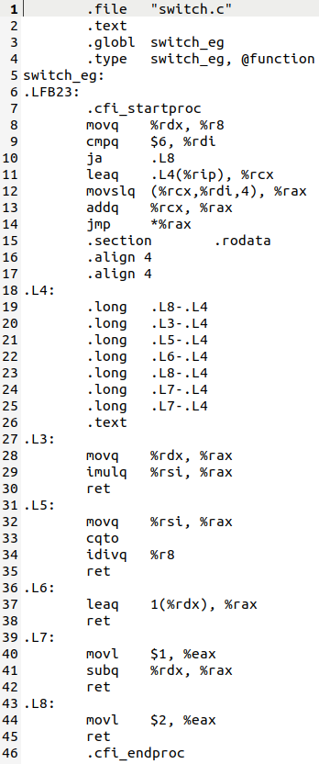
3장 3-6
-S -Og 코드 분석
cmpq $6, %rdi / ja .L8
cmpq명령어를 통해 rdi와 6을 비교(감산)하여 플래그를 설정해주고
rdi의 값이 6보다 클 경우엔 L8로 직접 점프합니다.(실행 X)
leaq .L4(%rip), %rcx
rcx에 rip+L4의 주소값을 저장해줍니다.
현재 rcx에는 L4(테이블)의 주소가 담겨있습니다.
movslq (%rcx, %rdi, 4), %rax
movslq명령어를 사용하여 sign extension해준
rcx(rip+L4) + (rdi(1)*4)의 주소값을 rax로 복사하고
addq %rcx, %rax
rax(L4주소 + 4)에 rcx의 값을 더해줍니다.
= 테이블의 시작값 + 오프셋
오프셋 rax 의 주소를 간접참조하여 점프하기 위함입니다.

Slide 8
3장 3-6
-S -Og 코드와 예제의 차이 분석
대부분의 과정은 동일하기에
직관적 해석이 가능한 중복되었던 명령어들을 제외하였습니다.
해당 부분에 대해서는
아래의 -Og -g 분석에서 이어가도록 하겠습니다.

Slide 9
-Og -g 코드 분석

Slide 10
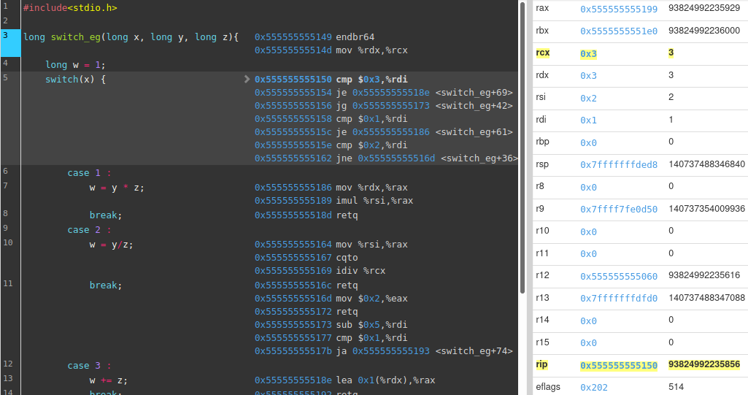
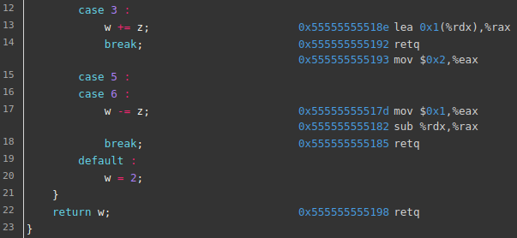
3장 3-6
-Og -g 코드 분석
레지스터 초기값
rcx | 3
rdx | 3
rsi | 2
rdi | 1

Slide 11
3장 3-6
-Og -g 코드 분석
초록색 박스 전체가
cmp를 통한 오퍼랜드(x와 case들)의 비교 ->
플래그의 설정
을 통해 해당하는 case를 찾아 갑니다.
rdi 레지스터에 저장된 x의 값은 1이기에
cmp $0x1, %rdi 에서는 ZF에 1이 설정되고, 0x555555555186으로 점프하게 됩니다.
레지스터 초기값
rcx | 0x3
rdx | 0x3
rsi | 0x2
rdi | 0x1

Slide 12
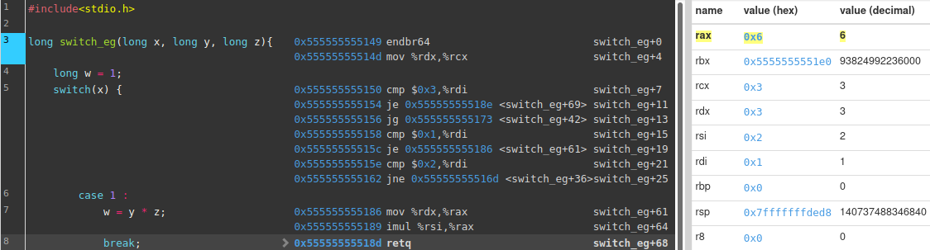
3장 3-6
-Og -g 코드 분석
rsi(y의 값)와 rdx(z)의 값을 가져온 rax를
imul을 통해 곱셈연산을 해준 후 rax에 저장하고
해당 값을 반환합니다.
레지스터
rcx | 0x3
rdx | 0x3
rsi | 0x2
rdi | 0x1
rax | 0x6

Slide 13
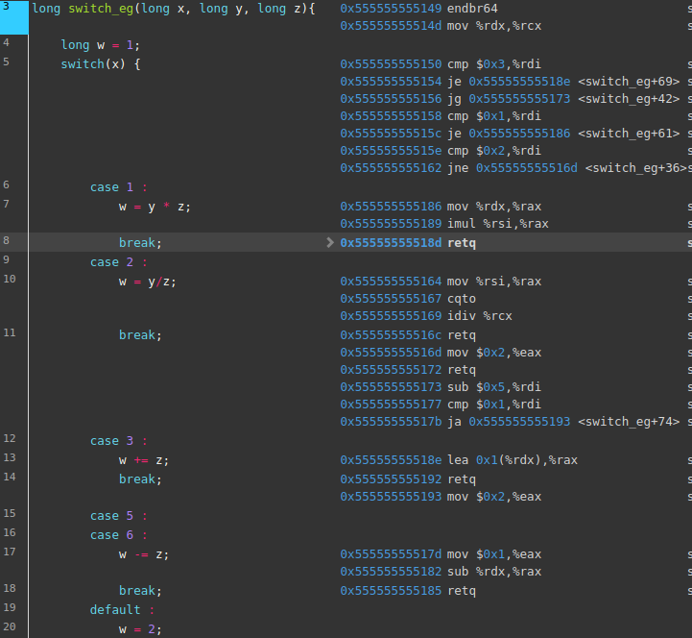
3장 3-6
-Og -g 코드 분석
프로그램의 실행 과정과 별개로
해당 코드에서는 수행되지는 않지만
앞선 과제들에서 나오지 않았던
아래의 두 명령어가 있습니다.
두 명령어는 각각의 설명과 같은 역할을 합니다.
cqto : 4비트를 8비트로 변환하는 명령어
idiv : 부호 있는 나눗셈

Slide 14
감사합니다

